Slide 1


Streaming Data Management and Time Series Analysis
Progetto d’esame
Gabriele Strano
Matricola: 866563

Slide 2
Il task
Input: il dataset da analizzare contiene 3 colonne: Date, Hour, CO.
La colonna CO contiene i valori di monossido di carbonio per il periodo che va dal 2004-03-10 (hour=18) a 2005-02-28 (hour=23).
Output: Il dataset risultante dalla nostra analisi sarà composto da 5 colonne: Date, Hour, ARIMA, UCM, ML.
Le colonne ARIMA, UCM, ML conterranno le previsioni effettuare con il migliore tra i modelli testati per ognuna delle rispettive tipologie.

Slide 3
Workflow
Modelli non lineari
Modellazione ARIMA
Analisi Serie storica
Acquisizione dati
Analisi esplorativa
Preprocessing
Modellazione UCM
Conclusioni

Slide 4
Preprocessing
Null values (t…t+k)
Date
Hour
ARIMA
Timestamp
Train set
(0…t-1)
Validation
(t+k+1…t+k+24)

Slide 5
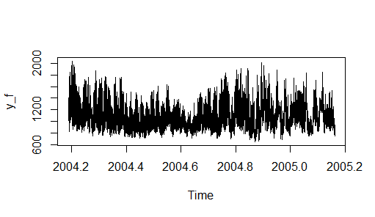
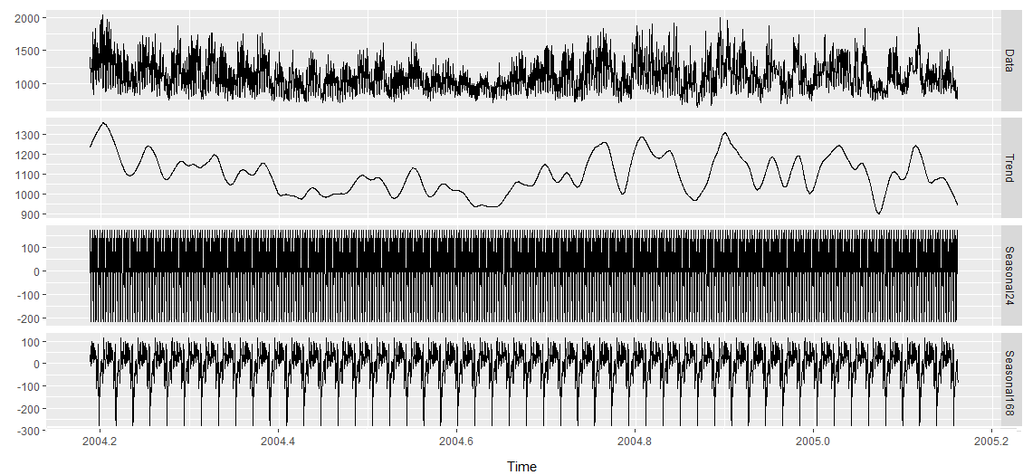
Analisi serie storica
Serie storica decomposta, è possibile osservare la componente trend e ben due componenti stagionali.
Serie storica senza ulteriori null-value

Slide 6
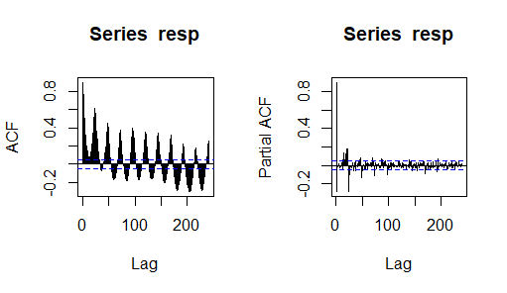
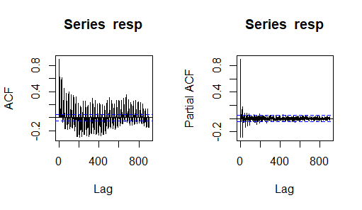
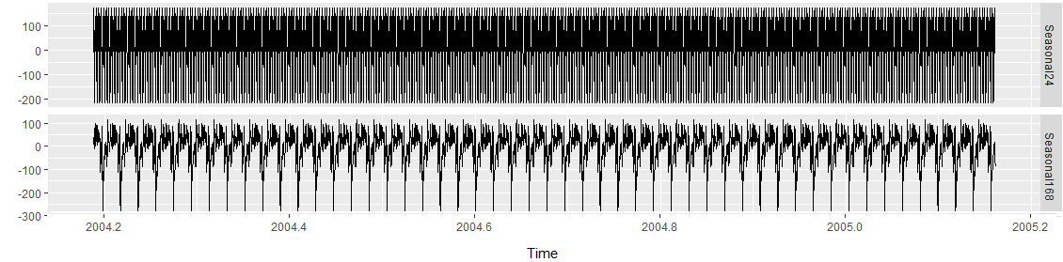
Analisi serie storica
Doppia componente stagionale:
24h 168h

Slide 7
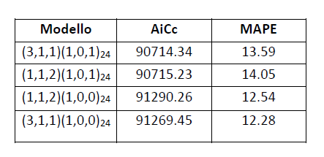
ARIMA
Modelli candidati e risultati
Stagionalità settimanale modellata con:
Dummies
Sinusoidi
Il modello finale selezionato è stato ARIMA(3,1,1)(1,0,0) 24. Con l’utilizzo di regressori esterni per modellare al meglio le stagionalità.
Sono state create tramite la funzione fourier 4 sinusoidi per la stagionalità giornaliera e 2 sinusoidi per quella settimanale.

Slide 8
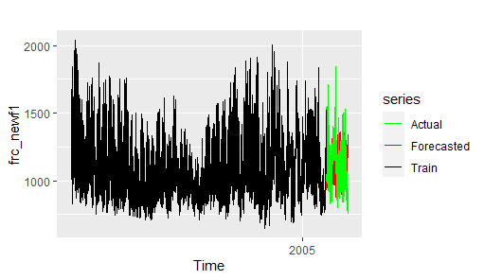
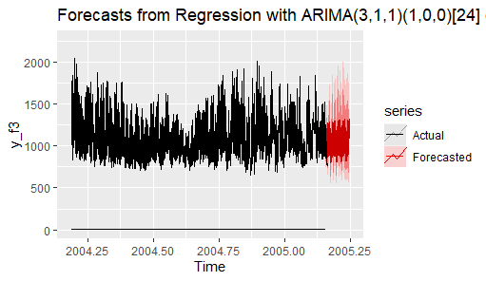
Previsioni ARIMA
In basso, le previsioni finali riguardo al mese di marzo, in rosso i valori previsti. Nel grafico sono rappresentati gli intervalli di confidenza al 80% ed al 95% con tonalità di rosso più leggere.
In alto vengono mostrate invece le previsioni effettuate sul validation set di febbraio.

Slide 9
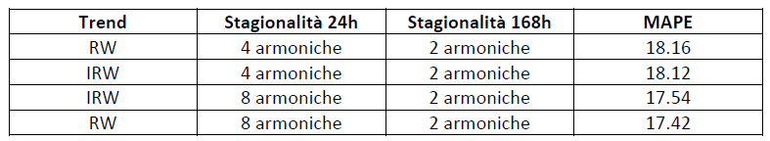
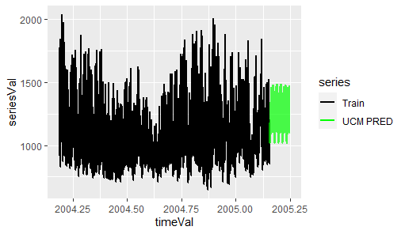
UCM
Migliori modelli testati e risultati
Previsioni effettuate riguardo al mese di marzo con UCM.
Il modello finale scelto per la tipologia UCM è stato un modello con RW, con 8 armoniche per la stagionalità giornaliera, 2 armoniche per la stagionalità settimanale (168h) e regressori ARIMA(7,0,0).
MAPE = 12.83% (su febbraio).

Slide 10
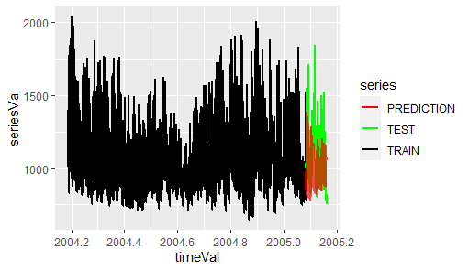
Modelli Machine Learning - KNN
In basso, vengono mostrate in rosso le previsioni effettuate, in verde i valori reali del validation set di febbraio.
Libreria tsfknn.
p = 168 (settimanale)
k = 7 (numero di sequenze da considerare)
h = 672 (lunghezza validation set)
MAPE = 11.51%

Slide 11
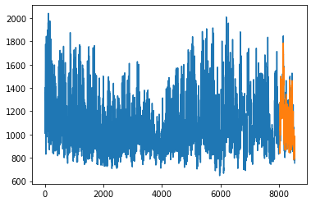
Modelli Machine Learning - LSTM
Ambiente: Python, Google Colab
Libreria: Keras
Preprocessing: Normalizzazione min_max scaler (0,1); Lookback 168; nuova forma train e test set array 3d con dimensioni: (sample, time steps, features).
In basso, con il colore arancione le previsioni effettuate attraverso la rete neurale addestrata.
Forma finale: rete neurale ricorrente con layer LSTM da 100 neuroni, 1 livello di droput, 1 layer di output di tipo Dense con un solo neurone.
Numero di epoche = 50
Batch size = 45

Slide 12



Conclusioni
Problemi:
serie storica reale, restano parti non spiegate dai modelli.
Pochi dati per addestrare i nostri modelli.
Problemi computazionali, specialmente nell’utilizzo dei modelli ARIMA.
Opportunità:
il modello che più degli altri ha margini di miglioramento è la rete neurale con strati LSTM.
Sia per la sua struttura, cioè la possibilità di aggiungere strati alla rete, sia perché quella implementata in questo elaborato è di ridotte dimensioni.
Osservazioni:
i modelli lineari sembrano adattarsi meglio alla serie storica trattata rispetto a quelli della famiglia del machine learning.

Slide 13
Grazie per l’attenzione.

